Slide 1
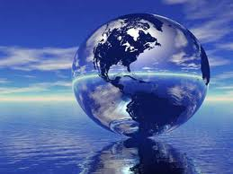
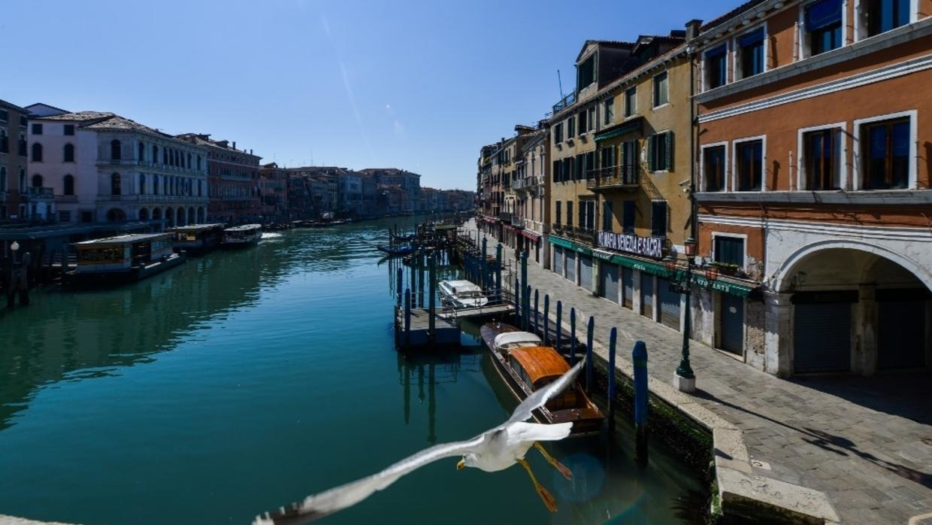
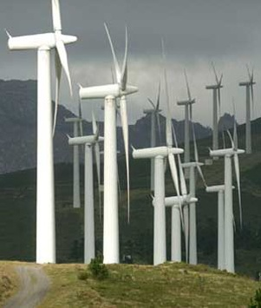
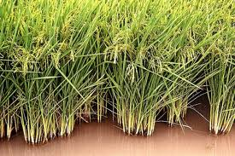
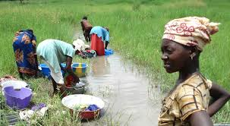
Grado en Ciencias Ambientales
Proyectos Fin de Grado 2020-21
Área de Economía
ECONOMÍA ECOLÓGICA Y
ECOLOGÍA POLÍTICA

Slide 2
Grado en Ciencias Ambientales
Profesores especializados en Economía Aplicada al Medio Ambiente
María Jesús Beltrán Muñoz (mjbeltran@upo.es)
Alberto Santiesteban (amsanalv@upo.es)
Esther Velázquez (evelalo@upo.es)- Coordinadora
Docencia en la Grado en Ciencias Ambientales
(1) Economía Aplicada (1º Curso)
(2) Economía del Agua (Optativa 4º Curso)
(3) Dirección de Proyectos Fin de Grado

Slide 3
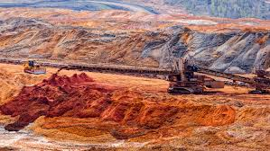
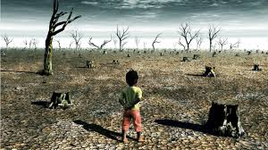
Grado en Ciencias Ambientales
MARÍA JESÚS BELTRÁN
Líneas Investigación
Economía Ecológica del Agua
Ecología Política
Posibles proyectos
El agua y proyectos mineros
Reapertura mina Aznalcollar/El problema de las balsas de la mina de Rio Tinto/La nueva etapa de explotación subterránea de la mina de cobre Las Cruces
El Cambio Climático y el futuro de la humanidad Distopías (cine, libros) vs Utopías (Decrecimiento)
Conflictos socio-ambientales
Relación entre el consumo de carne & incendios amazonas

Slide 4
Licenciatura Ciencias Ambientales
Prof. Esther Velázquez
ALBERTO SANTIESTEBAN
Líneas Investigación
Políticas aplicadas al M.A.
Cooperación
Factores Institucionales
Posibles Proyectos
Agenda 2030 y DS
Evaluación de Políticas Públicas de DS
El DS en la política de Cooperación Internacional al Desarrollo

Slide 5
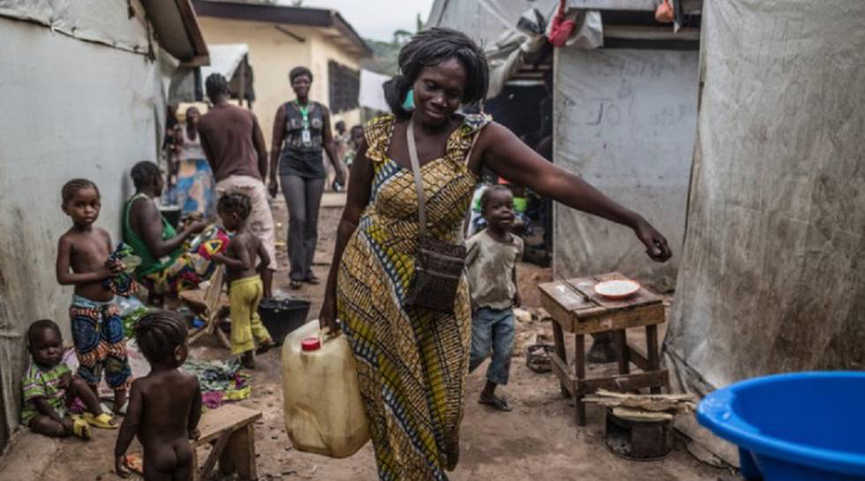
Grado en Ciencias Ambientales
ESTHER VELÁZQUEZ
Líneas Investigación
Economía Ecológica del Agua
Educación Holística
Cambio de Paradigma
Posibles proyectos
El agua y las mujeres
La Educación y la Concienciación (cómo)
El Cambio de Paradigma: otras formas de cuidar el agua
Muertes y conflictos por el agua
La importancia del agua en pandemias climáticas y sanitarias (agua en países pobres vs ricos; situación del agua)

Slide 6
Grado en Ciencias Ambientales
Proyectos Fin de Grado 2020-21
Área de Economía
ECONOMÍA ECOLÓGICA Y
ECOLOGÍA POLÍTICA

